Slide 1

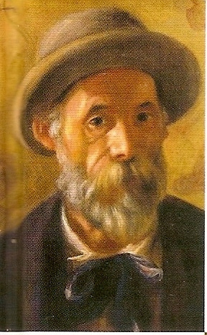
Уроженец французского города Лиможа, Ренуару суждено было стать одним из главных представителей импрессионизма. В 13 лет он работал художником на фарфоровом заводе в Париже; в 19 лет он всецело посвятил себя живописи и очень сдружился с Моне. После 1883 г. Стиль Ренуара принял более классические формы. Несмотря на жестокий артрит, он продолжал писать до глубокой старости.
Пьер Огюст Ренуар. (1841-1919)

Slide 2
«Я отдаю предпочтение
живописи, доставляющей
радость.»
Пьер Огюст Ренуар

Slide 3

Это настоящая импрессионистическая живопись: палитра чистых цветов солнечного спектра, короткие «рваные» мазки, тени скорее голубые, чем черные.
Импрессионистическая палитра

Slide 4
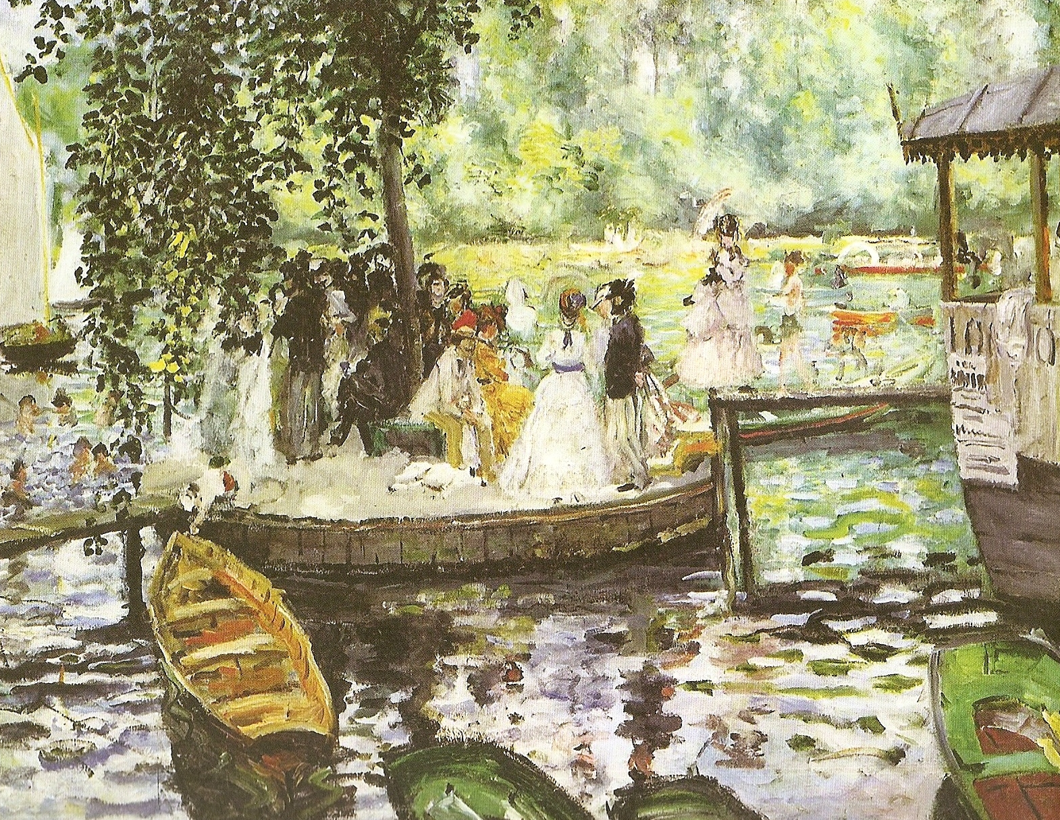
Лягушатник. 1869 г.

Slide 5
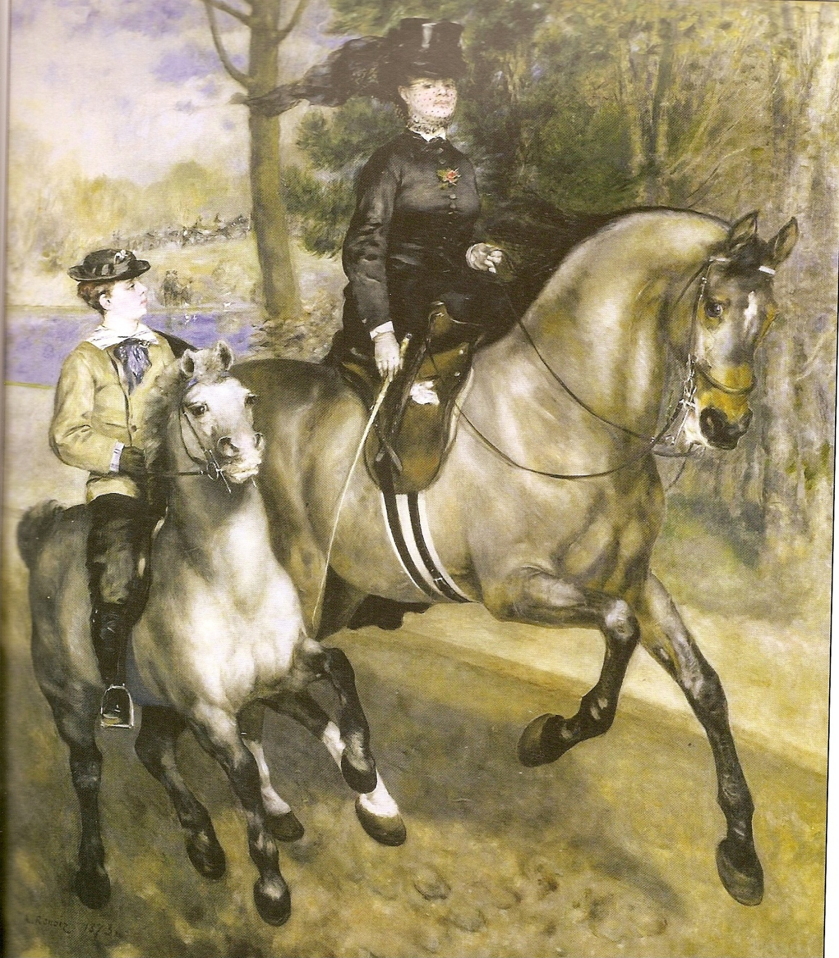
Утренняя прогулка
верхом в Булонском лесу.
1873 г.

Slide 6
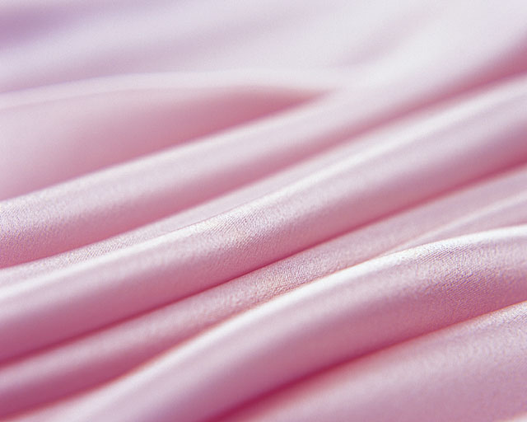
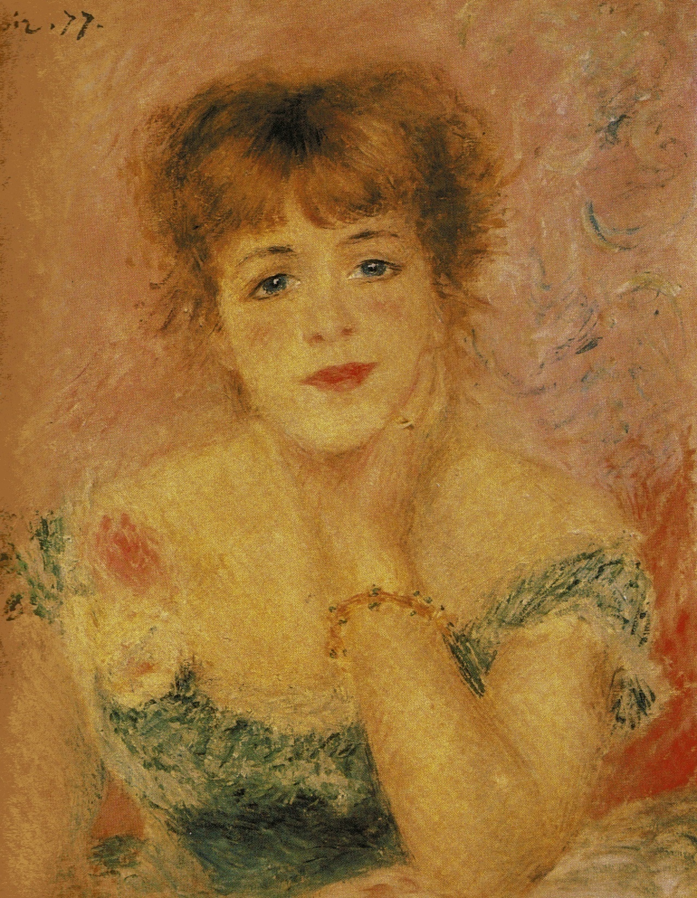
Портрет Жанны Самари. 1877 г.

Slide 7
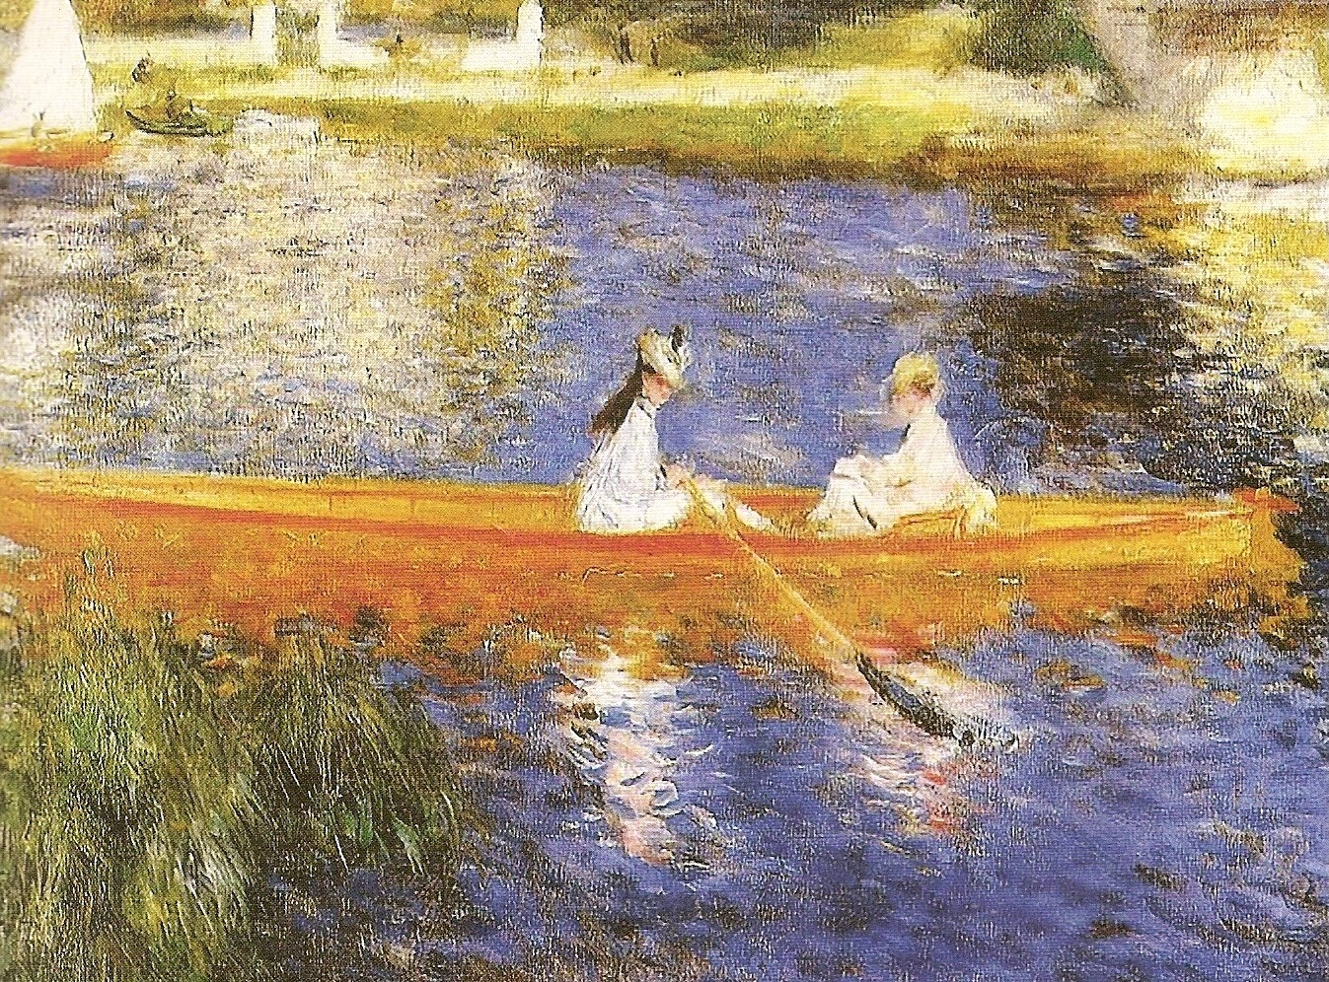
Сена близ Аньера. 1879 г.

Slide 8
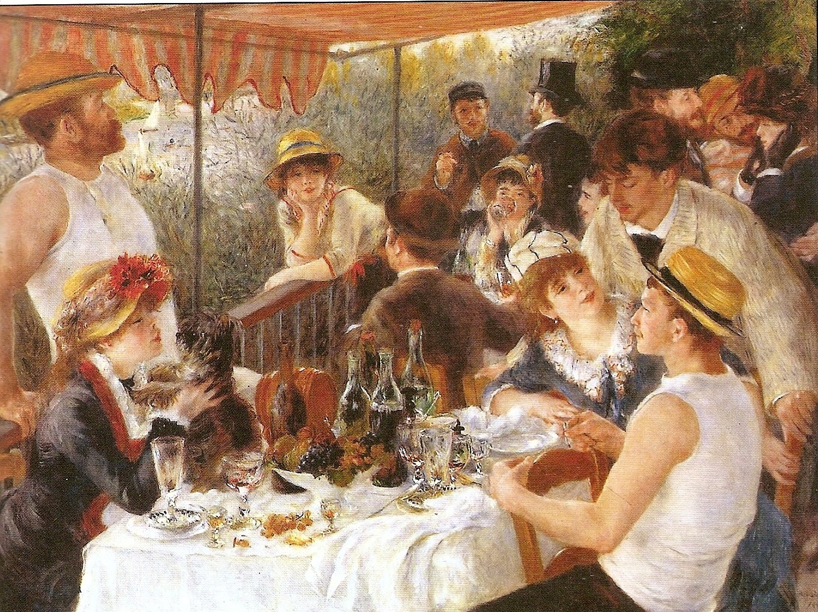
Завтрак гребцов. 1881 г.

